Slide 1

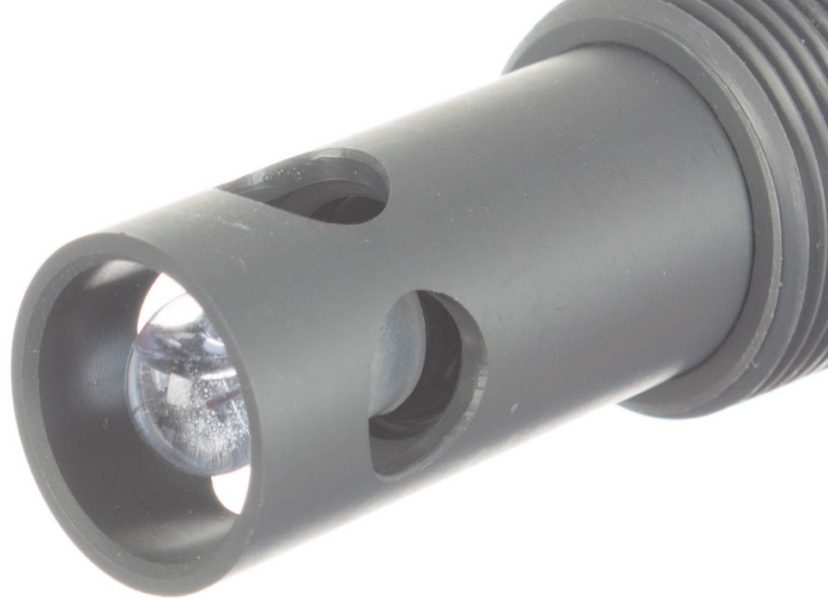
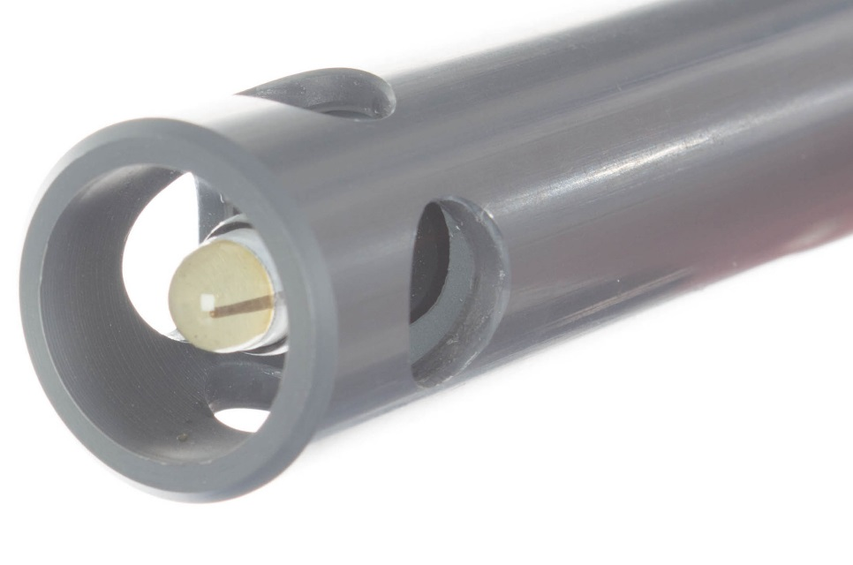
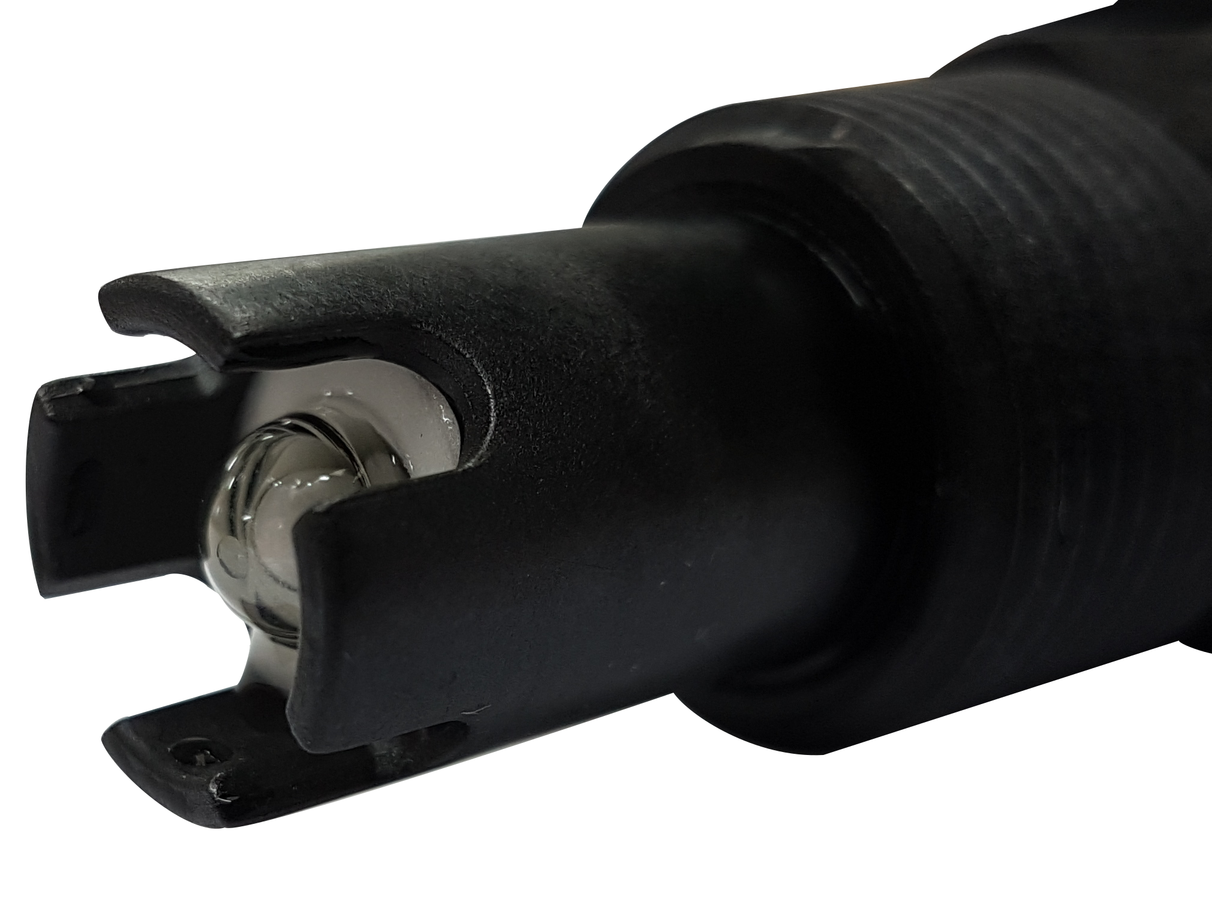
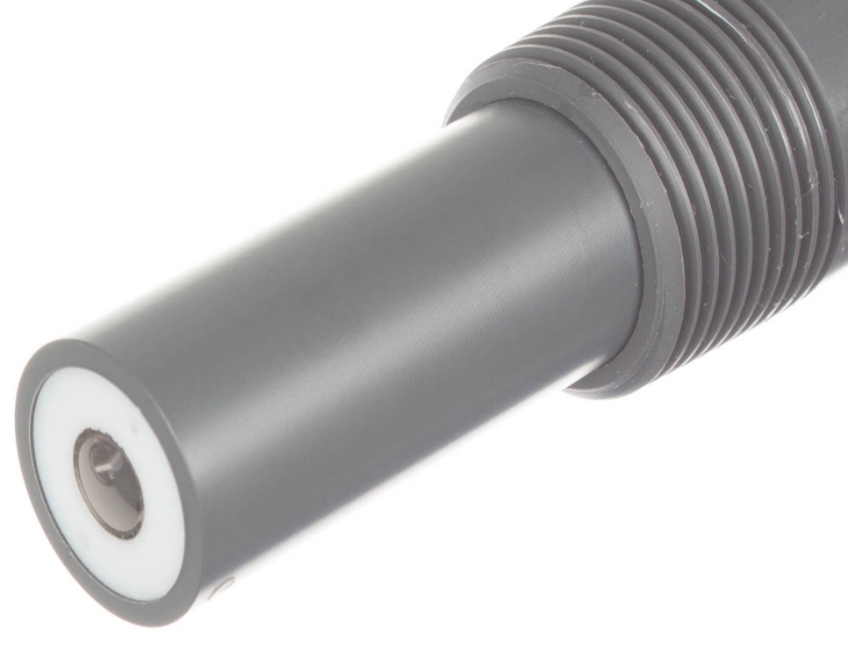
pHSense
Analizzatore
di pH
The concept of pH was first introduced by the Danish chemist Søren Peder Lauritz Sørensen at the Carlsberg Laboratory in 1909[5] and revised to the modern pH in 1924 to accommodate definitions and measurements in terms of electrochemical cells.
Notes:
Questa è una presentazione generale, per maggiori informazioni, brochures e note tecniche visitare la pagina:
https://www.leafytechnologies.it/prodotti/analizzatore-di-ph/
Codice documento: PREPI014
Versione: 1.0
Ultima revisione: 13/04/2020

Slide 2
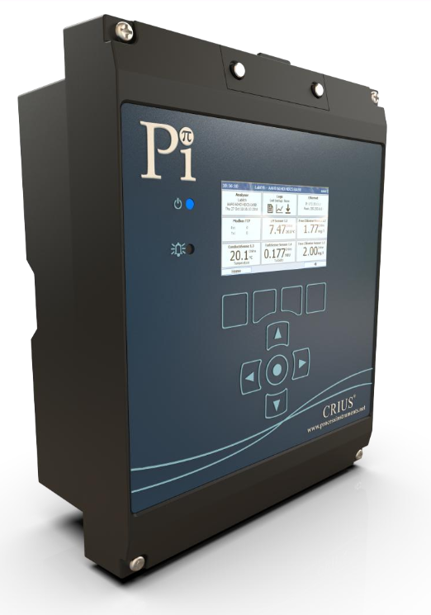
Cos’è pHSense?
Analizzatore avanzato
I cinque diversi tipi di sensori
di pH abbinabili
pHSense è il sensore di pH che, abbinato ad uno degli analizzatori, permette la misura in continuo ed in linea del pH nei sistemi di trattamento delle acque. Vi sono 5 sensori differenti.

Slide 3
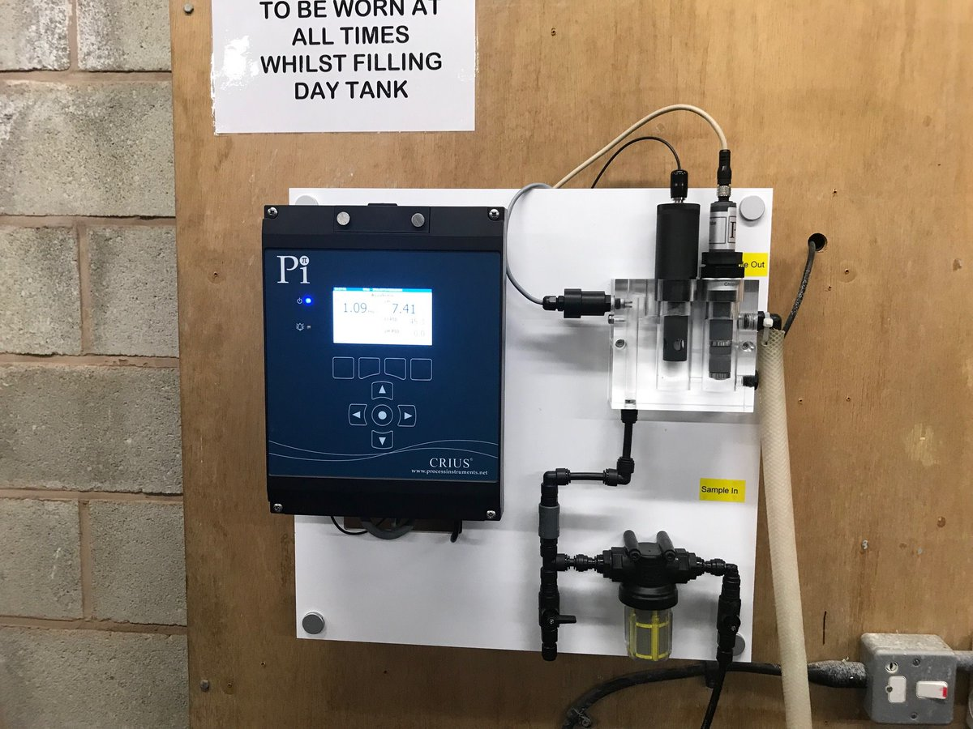
Un’installazione
Analizzatore CRIUS®
con sensore di
cloro libero e pH
in cella a deflusso
doppia

Slide 4
5 sensori differenti
A grosse linee i sensori possono essere catalogati in questo modo:
pH1 : Piscine ed impianti termali
pH2 : Acqua potabile e di processo
pH3 : Acque reflue
pH5 : Acque potabili, reflue, di processo e per caldaie industriali
pH6 : Acque potabili e di processo e per caldaie

Slide 5
Perchè scegliere pHSense?
Misurazione stabile
Manutenzione limitata
Sensori durevoli
Varie opzioni di installazione
Compensazione temperature automatica

Slide 6
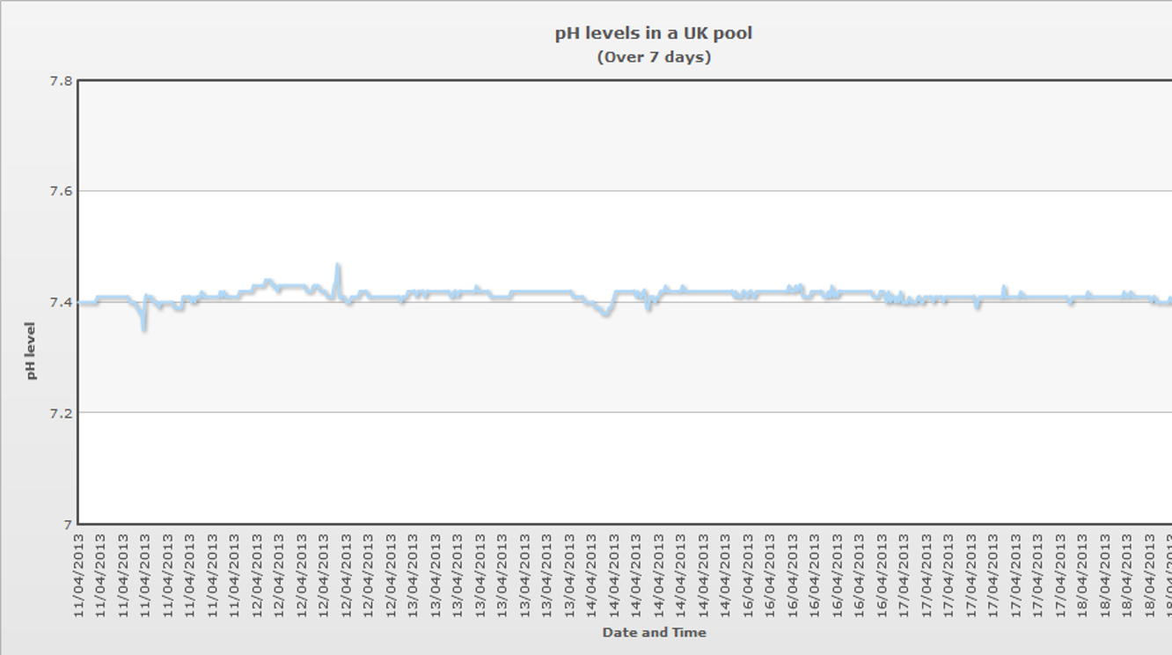
Grafico pH in piscina

Slide 7
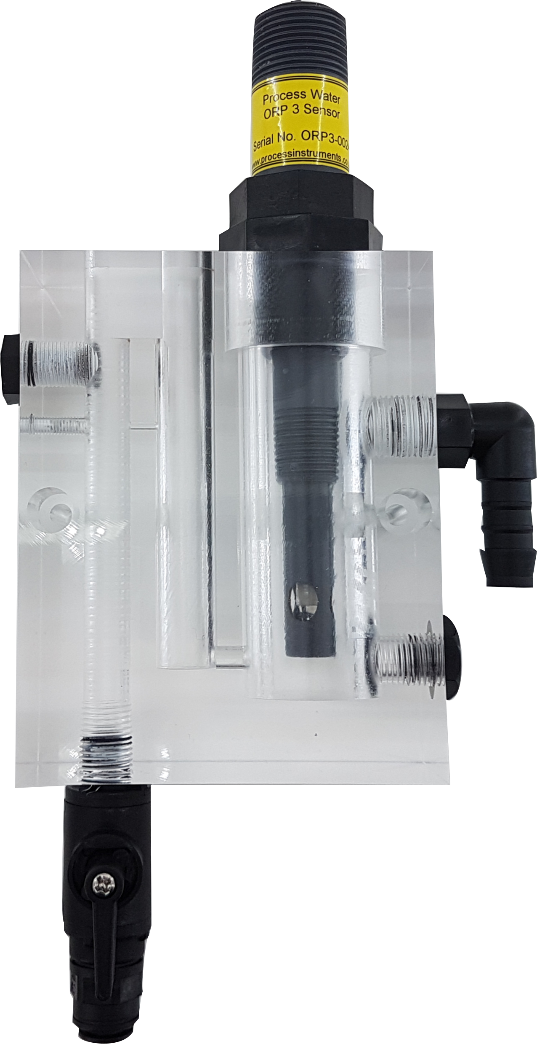
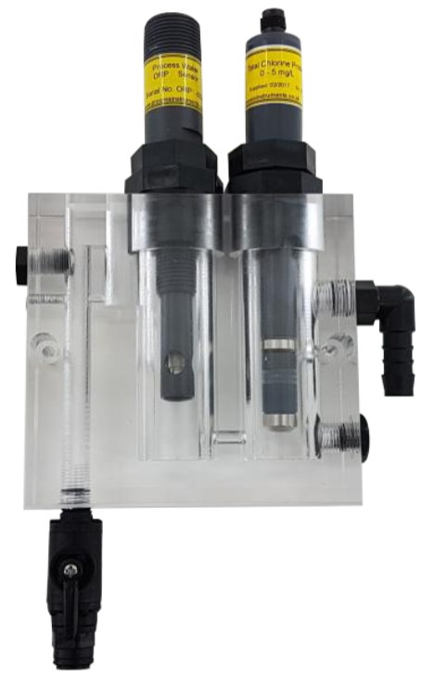
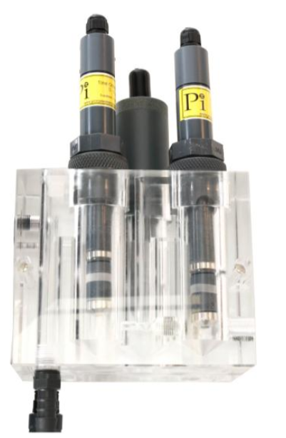
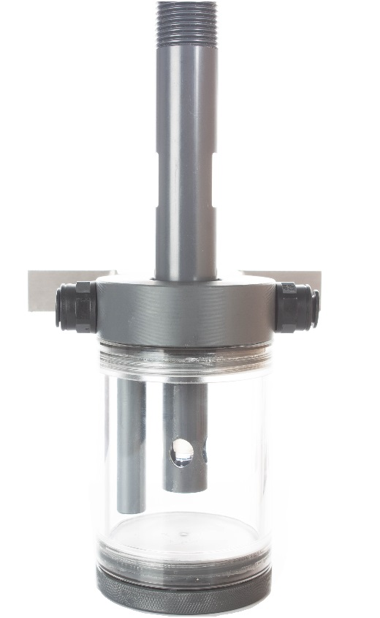
Opzioni di installazione: celle
Celle di flusso: chiusa, singola, doppia e tripla

Slide 8
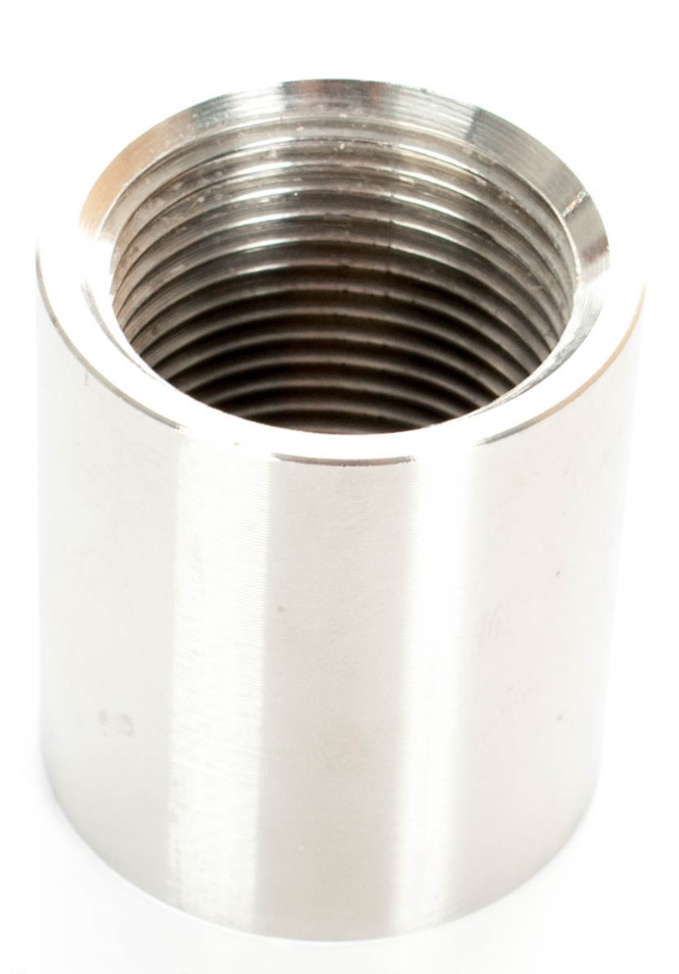
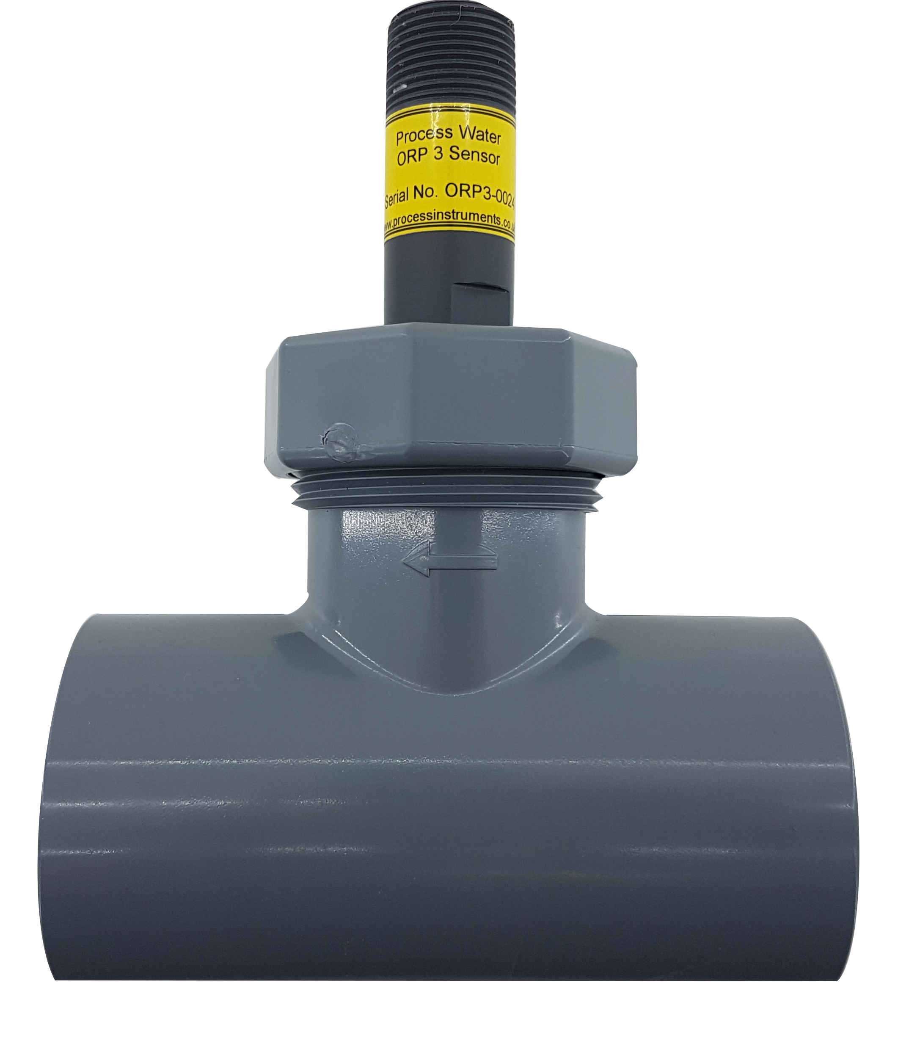
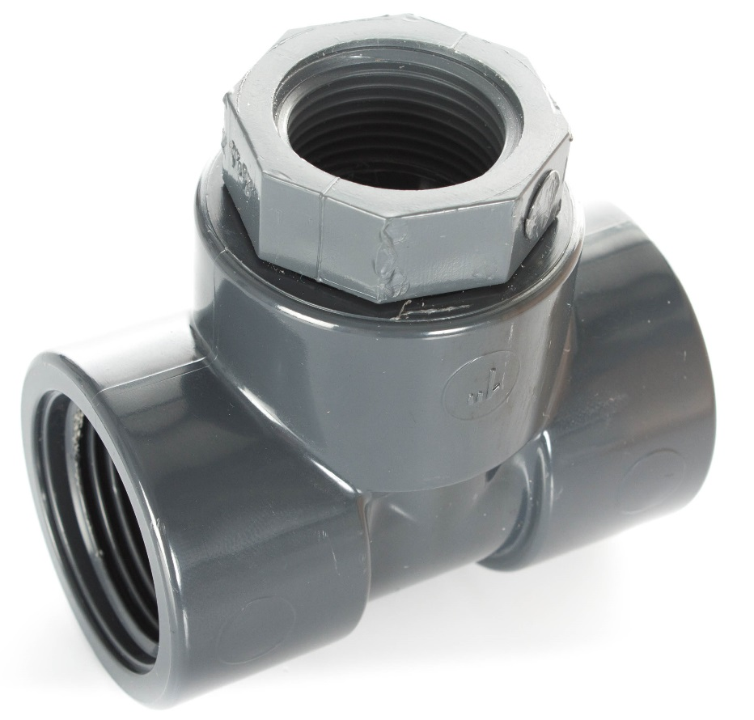
Opzioni di installazione: varie
Connessioni: T in linea (avvitabile), troncone di saldatura, T in linea (non avvitabile)

Slide 9
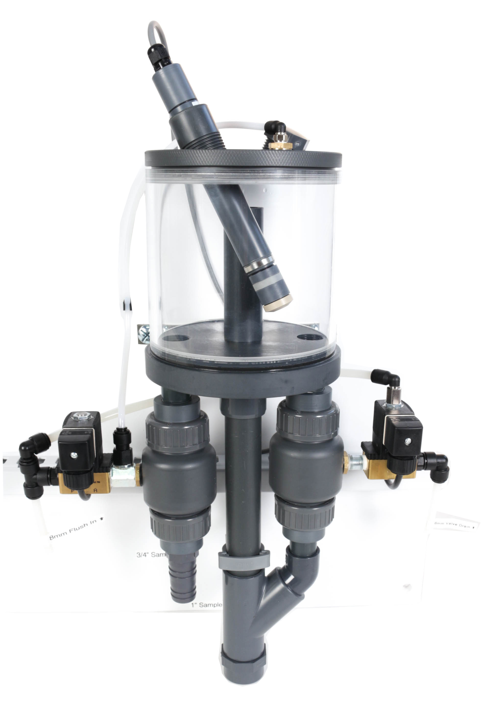
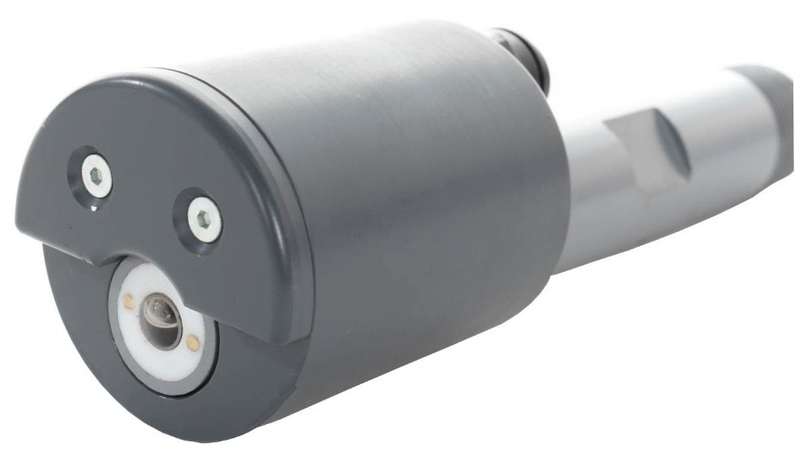
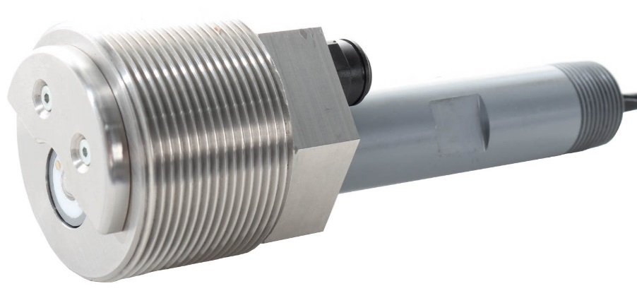
Opzioni di installazione: autopulizia
Autopulizia: immersione, cella di flusso, installabile in linea

Slide 10


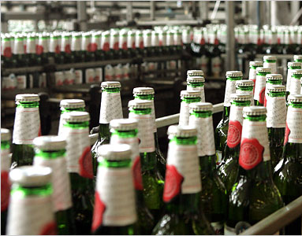
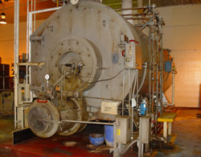


Applicazioni tipiche
Acqua potabile
Acque reflue
Pastorizzatori
Alimenti
Torri di raffreddamento
Acque industriali
Piscine
Caldaie industriali

Slide 11
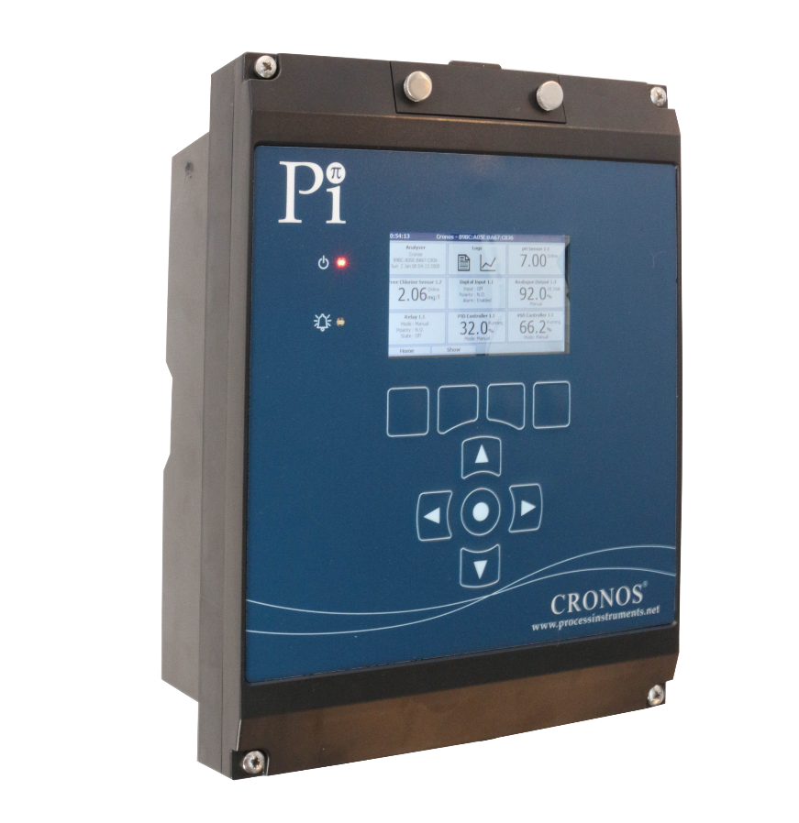
Analizzatori: Base e Avanzato
CRONOS®
CRIUS®

Slide 12
Tipi di Controllo
PID – Proporzionale-Integrale-Derivativo
Proporzionale al flusso con compensazione
Orologio in tempo reale
Temporizzatori
Protezione Sovradosaggio
Duty standby (Controllo di Riserva)
Relè
Uscite analogiche (4-20 mA o 0-10 V)
Sistemi di ridondanza

Slide 13

Protocolli di Comunicazione
Modbus (ASCII/RTU)
Modbus (TCP/IP)
Profibus
Accesso Remoto (2G/3G/4G GPRS)
Accesso Remoto (LAN)

Slide 14
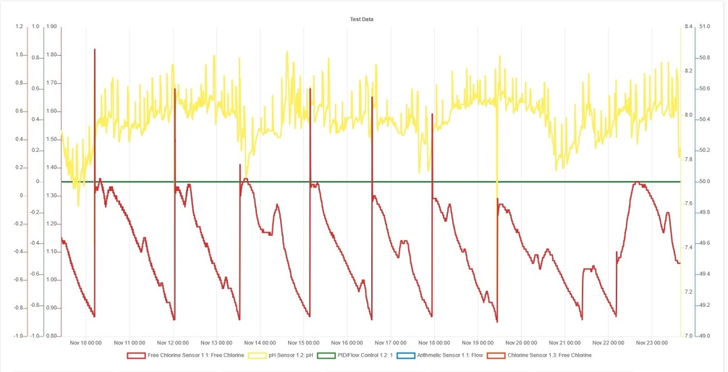
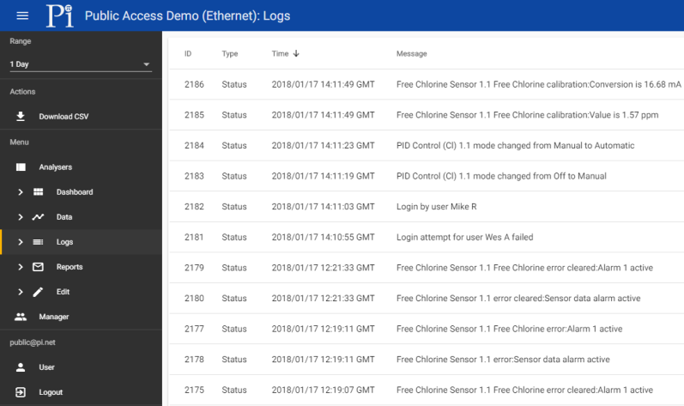
Telegestione con accesso remoto
Accesso in lettura e scrittura
Accesso da qualsiasi dispositivo
Scaricamento dati
Notifiche e-mail/SMS
Grafici
Sistema Cloud
Livelli di accesso differenti
Funzionalità avanzate

Slide 15
Grazie per la
vostra
attenzione
Per maggiori informazioni sul sistema pHSense visitare il sito:
www.leafytechnologies.it

